Slide 1
Мастер - класс по созданию интерактивных игр для детей дошкольного возраста в программе «Power point»
Выполнила: Зыкова Екатерина Алексеевна

Slide 3
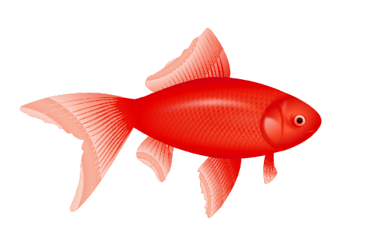
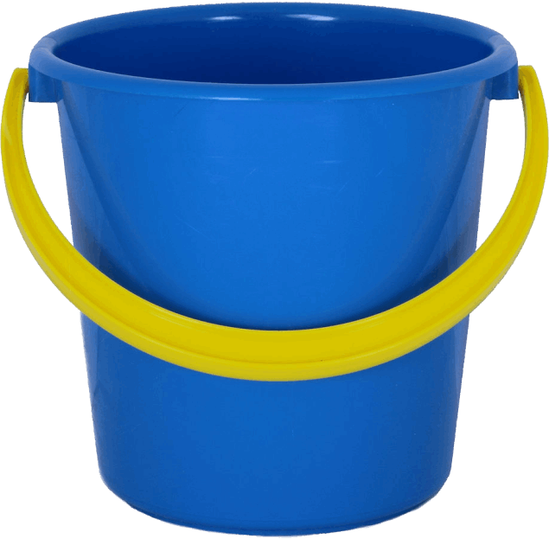
Поймай всех синих рыб

Slide 4
Триггер в PowerPoint — это инструмент, который позволяет создать «горячую клавишу» для запуска анимации, аудио- и видеоэффектов.
Один клик мышью — и выбранный объект (картинка, фигура, отдельное слово) приходит в движение на слайде. Исчезает, выезжает справа или слева, меняет цвет — действует по заданному сценарию.

Slide 5
Игра «Найди лишнее»
Цель: совершенствовать умения дифференцировать диких и домашних животных.
Оборудование: предметные картинки.
Процедура проведения: Предлагают ребенку рассмотреть изображения животных, один из которых существенно отличается от остальных.
Инструкция: «Рассмотри животных. Некоторые из них сходны между собой. Их можно назвать, одним словом. Одно животное к ним не подходит. Назови (покажи) неподходящее животное». Если выбор сделан правильно, попросить ребенка обосновать свой выбор: «Почему?»

Slide 27
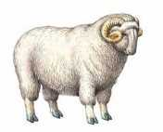
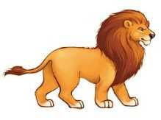
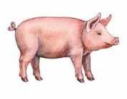
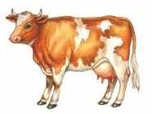
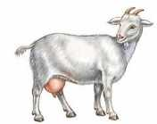
Игра «Найди лишнее»

Slide 28
Благодарю за внимание!

